Slide 1


Slide 2
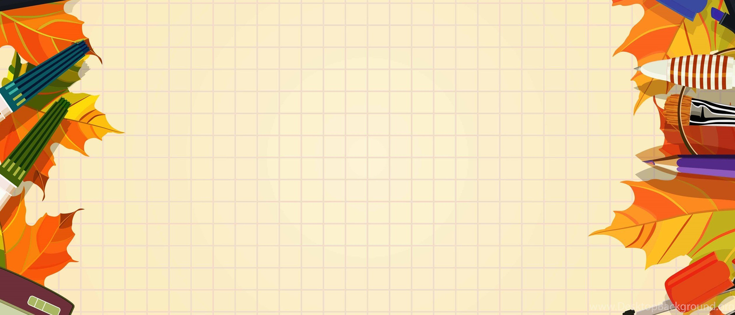
“Атырау облысы Білім беру басқармасының Атырау қаласы білім бөлімінің “жалпы білім беретін Ф.Оңғарсынова
атындағы орта мектеп” КММ
2022 -2023 оқу жылына мектепке қабылдау туралы төмендегі
ақпараттарды ұсынады
Мектепке қабылдау ата- ананың өтініші бойынша 1 – сыныпқа қабылдау алты жасар және ағымдағы жылы 6 –ға толатын балалар қабылданады. Бірінші сынып оқушыларының құжаттарын қабылдау
1 сәуірде басталып, 1 тамызға дейін жалғасады.
Құжаттарды egov.kz АРҚЫЛЫ БЕРУГЕ БОЛАДЫ.
Қажетті құжаттар тізімі:
- Ата – аналардың өтініші (немесе оларды алмастыратын тұлғалар)
- Балалардың туу туралы куәлігінің көшірмесі;
Бала денсаулығы паспорты “026/у-3:
063/у нысаны бойынша денсаулық жағдайы туралы құжат:
3х4 көлеміндегі 2 фото
Ата – аналар назарына!
Электорынды үкімет порталына ЭЦҚ арқылы кіріп, өзіңіздің жеке кабинетініңіз арқылы электронды өтініш бере аласыз.

Slide 3

Мектепке қабылдау бойынша қызмет көрсету аймағы
Атырау селосы
Балманов көшесі
1,2,3,4,4а,5,6,7,8,8а,9,10,11,12,12а,13,14,15,16,17,18,19,20,21,22,23,24,25,26,27,28,29,30,31,32,33,34,35,36,37,38,39,40,41,42,43,44,45,46,47,48,49,50,51,52,53,54,55,56,57,58,59,61,63,69,71,73,
Құрмашев көшесі
1,2,2а,3,4,,5,6,7,8,9,10,11,12,,13,14,15,16,17,18,18/а,18б,19,20,21,22,23,24,25,26,27,27а,28,29,30,31,32,33,34,35,36,37,38,39,40,41,41а,42,43,44,45,46,47,48,48а,49,50,51,52,53,54,55,56,57,58,59,61,62,63,64,65,66,67,68,69,70,71,72,73,74,75,76,77,78,79,80,81,82,83,84,85,86,87,88,89,
Ищанов көшесі
1,2,2а,3,4,,5,6,7,8,9,10,11,12,13,14,15,16,17,18,19,20,21,22,23,24,25,26,27,28,29,30,31,32,32б,33,34,35,36,37,38,39,40,41,42,43, 44,45,46,47,48,49,50,51,52,53,54,55,56,57,58,59,61,62,62а,63,64,65,66,67,68,69,70,71,72,73,73а,74,75,76,77,78,79,80,81,82, 83,83а,84,85,86,87,88,89,90,91,92,93,94,95,96,96а
Набережная көшесі
1,2,,3,4,,5,6,7,8,9,10,11,12,13,14,14а,15,16,17,18,18б,19,19а
Золотенок көшесі
1,2,2а,3,4,5,6,7,8,9,10,11,12,13,14,
Байсейтова көшесі
1,1а,1б,1г,2,3,3а,4,5,6,7,8,9,9а,10
Алматы көшесі 1,2,3,4,5,6,6а,7,8,9,10,11
Абай көшесі 1/1,2а,2б,3а,3б,4,5,6а,6б,7,8,9,10,11,12,14 Ферма көшесі 1,2,3,4,5,6,7,8 Көшалиев көшесі 1,1а,1б,1в,1г,2,3,3а,4,5,5а,6,7,8,9,10,11,12,13,14,15,16,17,18,19а,20,21,22,23,24,25,26,27,28

Slide 4
Құрманғазы селосы:
Ардагер көшесі
1,1/2,2,2б,3,3/1,4,4а,5/1,5/2,6,7/1,7/2,8,9/1,9/2,10,11,12,13,14,15,16,17,18,19,20,21,22,22б,23,24,25,26,27, 28,29,30,31,32,33,34,35,35а,36,37,38,39,40,40а,41,41а,42,43,43а,44,45,46,47,48,49,49а,50,51,52,52а,53
Нысанбаев көшесі
1,1а,2/1,2/2,3/1,3/2,4,5,6,7,8,9,10,11,12,13,14,15,16,17,18,19,20,21,22/1,22/2,23,24,25,26,27,28,29,30,31,32/1,32/2,33/1,33/2,34/1,34/2, 35/1,35/2
Аяпов көшесі 2,2а,2б,3,4,5,6,7,8,9,10,11,12,13,14,15,16,17,18,19,20,21,22,23,24,25,26,27,28,29,30,31,32,33,34,35,36,37,38,39,40,41,42,43,44,45,46,47,48,49,50,51,52,53 ,54/1,55,56,57,58,59,60,61,62,63/1,63/2,64,65,66,67,68,69
Рысқалиев көшесі 1,1а,2,3,4,5,6,7,8,8/1,9,10,11,12,13,14,15,16,17,18,19,20,21,22,23,24,25,26,27,28,29,30,31,32,33,34,35,36,37,38,39,40,41,42,42а, 43,44,45,46,47,48,49,50,51,52,53 ,54,55,56,57,58,59,60,61,62,63,64,65,66,67/1,67/2,67/3,68/1,68/2,69/1,69/2,70,71,72,73,74,75,
Балықшы көшесі 1,2,3,4,5,6,7,8,9,10,11,12,13,14,15,15а,16,17,18,
Б.Момышұлы көшесі 1,1б,2,2а,3/1,3/2,4,5,5а,5б,6,7,8,9,10,11,12,13,14,15,16,17,18,19,20,21,22,23
Қ.Алдоңғаров көшесі 1,2,2а,3,4,4а,4б,5,6,7,8,9,10,11,12,13,14,15а,16,17,18,19,20,21,22,23,24,25,26,27,28,29,30,31/1,31/2
Құрманғазы көшесі 1,2,3/1,3/2,4,5/1,5/2,6,7,8,9
Ферма көшесі 1/1,1/2,2,4,

Slide 5
І.Хамитов көшесі 2,2/2,3/3,4,4а,56,6а,7,8,9,10,10а,11,12,13,14,14а,15,16,17,18,18а19,20,21,21а,22,22а,23,24,25,26,27,28,28а,29,29а30,34,36,37,38,39,40,41,55,59
Участок
2/5,3/1,3/3,3а,3/5,3/4, 3/7, 3/9, 3/11, 3/13а3/15, 3/17, 3/17а, 3/21, 3/23, 3/25, 3/29, пр4, пр5, пр3/1, пр3/2, пр6,
Атырау ауылы 2/1 – 2/60, 3/1-3/60, 4 /1 -4/60, 5/1 -5/60, 6/1 -6/60,
Ж.Имангалиев 7/1 -7/60,
Н.Әбілғазиев 8/1 -8/60,
А.Салин 10/1 -10/60, 11/1 – 11/60, 12/1 – 12/60 , 13/1 – 13/60, 14/1 – 14/60, 15/1 – 15/60, 16/1 – 16/60,

